Slide 1
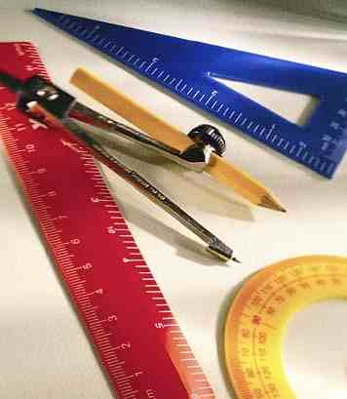
গণিত ক্লাসে সবাইকে স্বাগতম

Slide 2
Md Rakibul Hasan
Assistant Teacher (Math)
K.V.N High School
Haimchar , Chandpur
Phone : 01815418912
Email: rakibul893@gmail.com
পাঠ পরিচিতি
শ্রেণিঃ নবম
বিষয়ঃ গণিত
অধ্যায়ঃ দ্বিতীয়

Slide 3
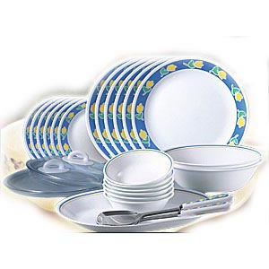
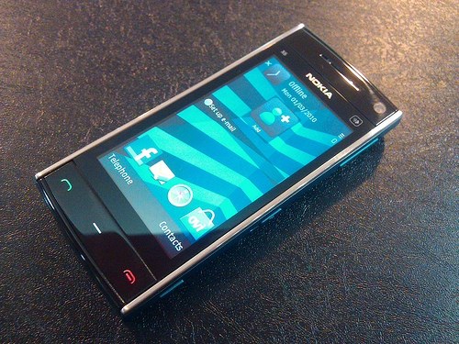
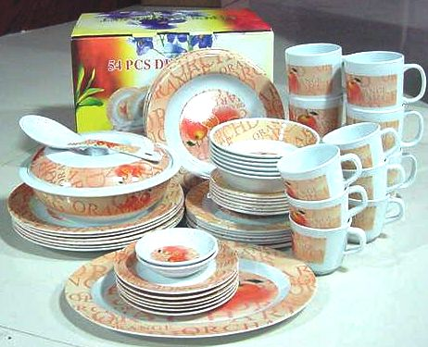
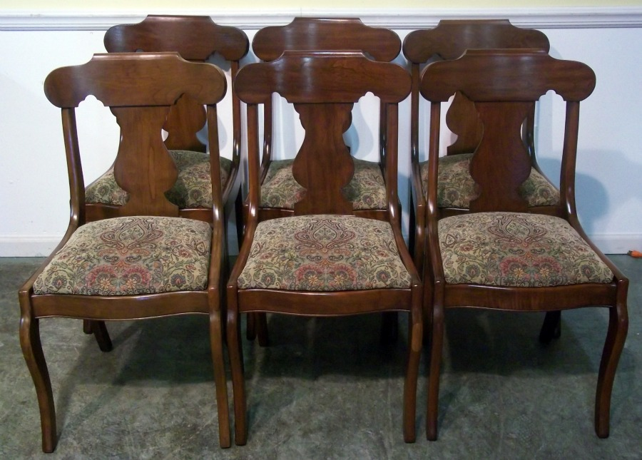

Slide 4
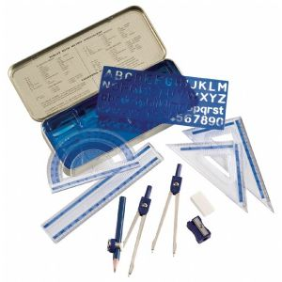

Slide 5
সেট

Slide 6
এই পাঠ শেষে শিক্ষার্থীরা…
১.সেট কী তা বলতে পারবে;
২.বিভিন্ন প্রকার সেট চিহ্নিত করতে পারবে;
২.সেটের প্রক্রিয়া চিহ্ন ব্যবহার করে বিভিন্ন প্রকারের সেট নির্ণয় করতে পারবে;

Slide 7
মগ এর সেট
কাপ সেট
নাস্তার সেট

Slide 8
সেট কী তা খাতায় লিখ ?
একক কাজ
২ মিনিট

Slide 9
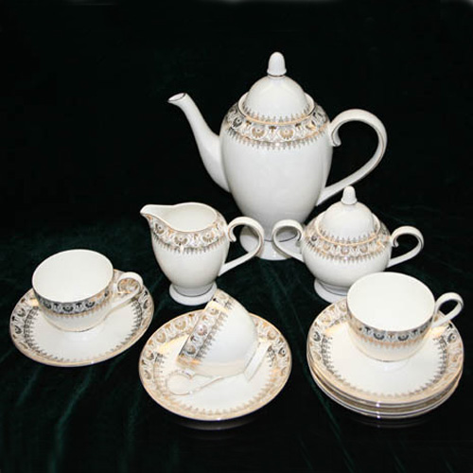
সদস্য
সদস্য

Slide 10
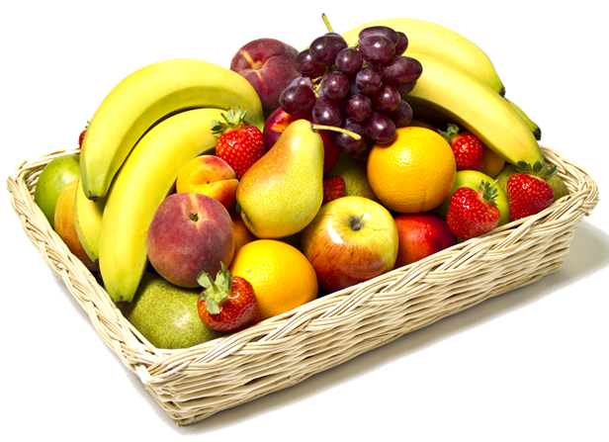
সেটের সদস্য
সেট
সদস্য
T ={কলা,আপেল ,স্ট্রবেরি ........}

Slide 11
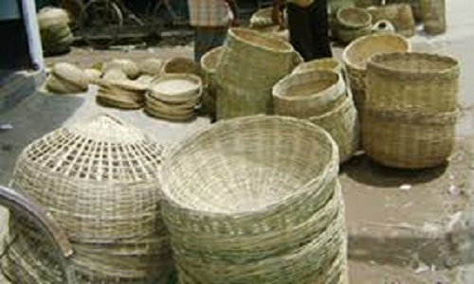
উপাদান শূন্য
সেট
ফাঁকা সেট

Slide 12
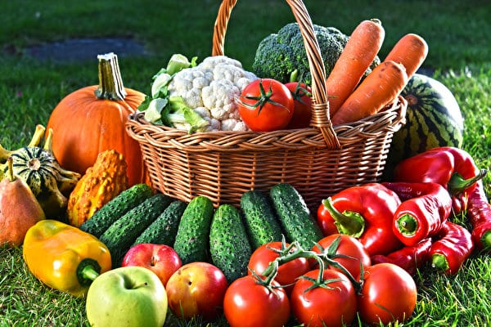
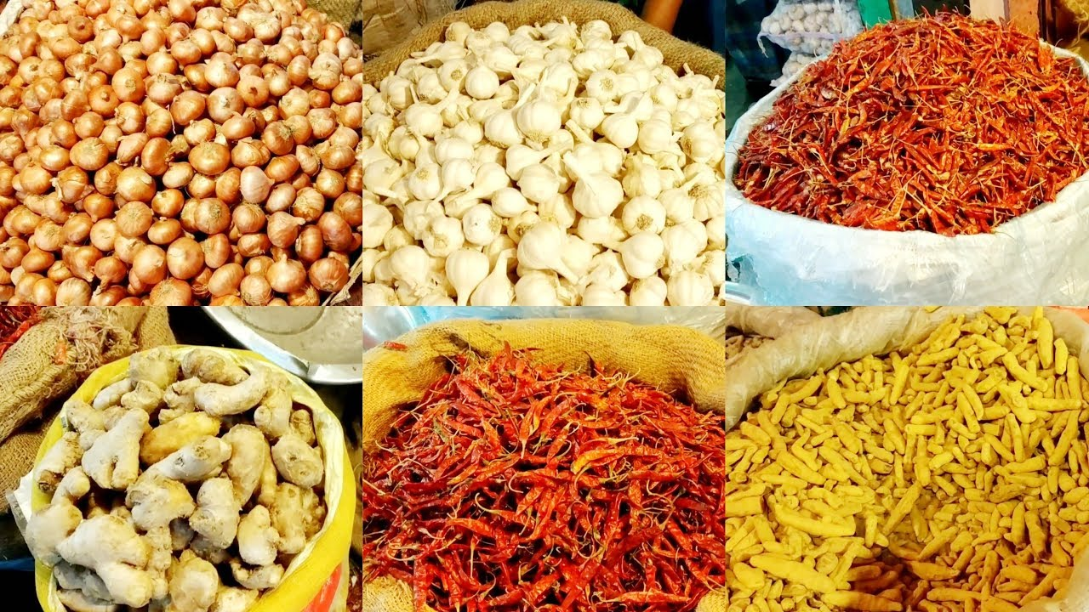
জোড়ায় কাজ
সময়ঃ ৫ মিনিট
সেটের উপাদান বা সদস্য কাকে বলে ? প্রদত্ত তথ্য থেকে কয়েকটি সেট গঠন কর

Slide 13
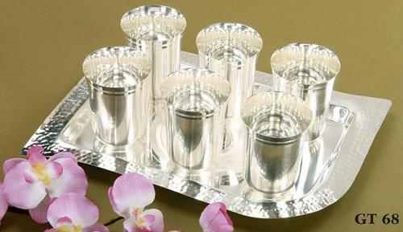
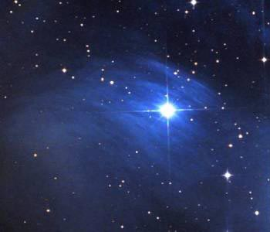
গ্লাস গুলো গণনা কর
আকাশের তারা গুলো গণনা কর
সসীম সেট
অসীম সেট
Notes:
শিক্ষক উপাদান গুলো গণনা করতে বলবে , বোর্ডে আরো কিছু সেটের উদাহরণ লিখবে ।

Slide 14
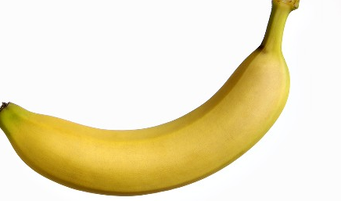
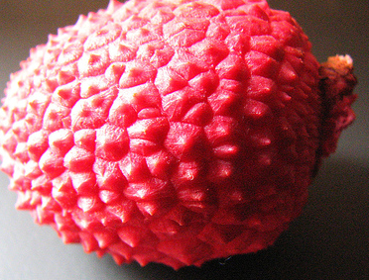
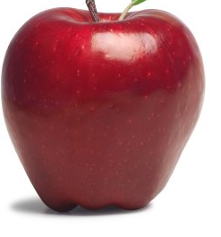
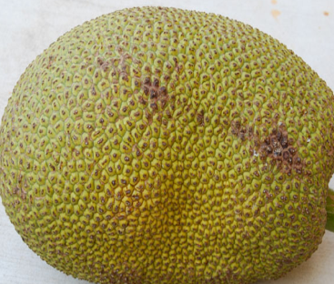
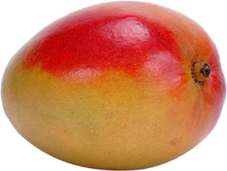
U
=
?

Slide 15
$$∩$$
=
?

Slide 16
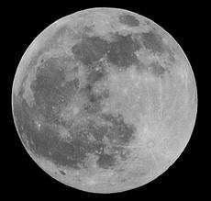
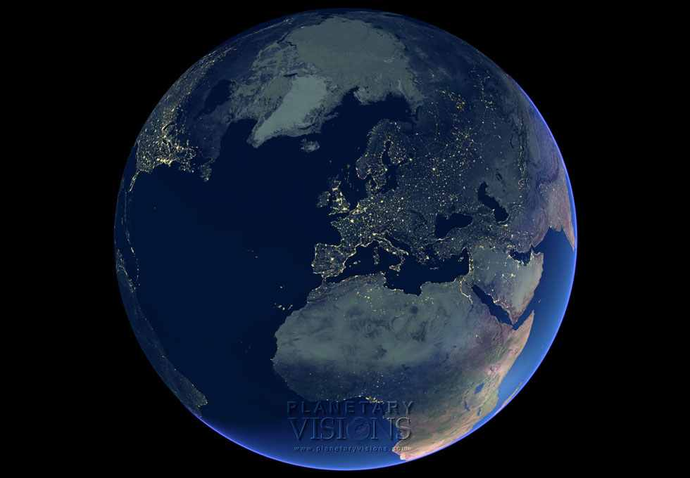
চাঁদ
উপসেট
পৃথিবী
সেট

Slide 17
দলগত কাজ
সময়ঃ ১০ মিনিট
2, 3,
4,5,
6,7
A={ }, B={ }
4,5
১. A এবং B এর সংযোগ সেট ও ছেদ সেট নির্ণয় কর ।
১. A এবং B এর কয়েকটি উপসেট সেট নির্ণয় কর ।

Slide 18
নিচের সেট সংক্রান্ত চিহ্নগুলো :
{ }
:
∈
∉
⊂
⊄ ⊆
U
সেটের চিহ্ন
উপসেট নয়
যেন
উপসেট এবং সমান
সদস্য চিহ্ন
সংযোগ সেট
সদস্য নয়
$$∩$$
উপসেট
ছেদ সেট

Slide 19
মূল্যায়ন
১. সেট কাকে বলে ?
২.ফাঁকা সেট বলতে কী বুঝ ?
৩. A= {a,c,e},B={b,c,d} এর মধ্যে
সাধারণ উপাদান কোনগুলো ?

Slide 20
বাড়ির কাজ:
A={a,b,c}, B={ c,d,e} হলে,
AUB এবং A B নির্ণয় কর।
$$∩$$

Slide 21
ধন্যবাদ

